Slide 1

Linux基础
第2讲 目录结构和shell基础

Slide 2
文件系统
文件系统是操作系统用于在外部存储设备(主要是硬盘)上组织文件的机制。不同的文件系统组织文件的方式不同，性能会有差异。
常见的文件系统格式有：FAT32、NTFS、Ext3、Ext4、 HFS 等。

Slide 3
文件系统
Ubuntu-18.04安装时默认使用Ext4文件系统。
Ext4是第四代扩展文件系统(Fourth Extended Filesystem)的缩写。

Slide 4
Linux的文件系统
Linux内核从2.6.28版本开始采用Ext4文件系统。
Ext4文件系统在Ext3的基础之上做了很多改进，引入了大量新功能,使Linux系统的性能有了很大的提高。

Slide 5
Linux支持的文件系统
Linux支持所有当前主流的文件系统。所以，在Linux上可以访问其他格式的存储设备。
比如：Windows系统分区使用的NTFS格式，FAT格式的U盘都可以直接读写。

Slide 6
Linux目录结构
Linux没有‘盘符’的概念。在Windows上的C盘、D盘这种方式在Linux中是没有的。
Linux通过一个整体的目录树组织文件。
Linux使用 /表示根目录,也就是整个目录树的顶层。其他的目录都位于/之下。

Slide 7
Linux目录结构
Linux启动时会把磁盘存储的文件信息映射为内存中的树型结构。
我们在操作中用到的目录结构,是建立在内存中的目录结构,要与磁盘文件系统中的目录结构区分开。

Slide 8
Linux目录结构
所有的目录都至少包含两个子目录：. 和 ..。
. 表示当前目录。
.. 表示上一层目录。
/也有 .. ，但是指向的是自己。

Slide 9
Linux目录说明
目录 | 说明
/ | 系统根目录
/usr | 用户的程序，配置等信息都放在这个目录下
/home | 默认创建用户会在此目录下创建用户主目录
/etc | 存放系统配置文件、服务脚本，一些程序配置文件也在此
/bin | 常用命令所在目录，此目录和/sbin存放系统最核心的命令
/sbin | 常用命令所在目录，只有超级用户才可以运行

Slide 10
Linux目录说明
目录 | 说明
/root | root用户主目录
/boot | 系统启动文件所在目录，包括grub以及内核等
/lib | 程序链接库所在目录
/dev | 设备文件目录，外接设备会在此目录映射为一个文件
/media | U盘、光盘等外接存储会挂载到此目录。
/proc | 虚拟目录，系统信息、进程信息等在以文件形式此目录

Slide 11
Linux目录说明
目录 | 说明
/var | 软件安装包信息、日志文件等所在目录
/sys | 硬件设备驱动程序所在目录
/lost+found | 一般为空，系统异常关机时会有一些信息存入此目录
/tmp | 临时文件所在目录
/usr/bin | 虚拟目录，系统信息、进程信息等在以文件形式此目录
/usr/sbin | 用户程序所在目录，需要超级用户权限

Slide 12
最常使用的命令：ls
ls绝对可以作为Linux系统最常使用的命令之一。
这个命令用于查看文件或目录的信息。
直接输入ls默认显示当前目录的情况。

Slide 13
最常使用的命令：cd
另一个经常使用的命令是：cd。
这个命令用于切换工作目录。
直接输入cd默认会切换到用户主目录。
使用cd [目录名]切换到指定目录。

Slide 14
ls命令常用参数
命令 | 说明
ls -a | 显示所有文件，包括隐藏文件
ls -l | 显示详细信息
ls -R | 递归显示目录
ls -sh | 以易读的方式显示文件大小
ls -S | 按文件大小排序显示，大文件在前
ls -t | 以创建时间排序显示，最近创建的在前面

Slide 15
cd命令常用参数
命令 | 说明
cd | 在任何目录下，直接输入cd都会切换到用户主目录
cd .. | 回到上一层目录，在/下输入cd ..还是在/
cd - | 回到刚才的目录
cd [目录名] | 切换到指定目录，比如 cd /tmp

Slide 16
终端
终端（Terminal）是计算机最外围设备。用于获取用户输入，并显示程序的输出结果。
早期的计算机体积很大，并且价格很贵。经常是多人共用一台，用一台可以输入输出的设备进行连接。这个设备称为终端。

Slide 17
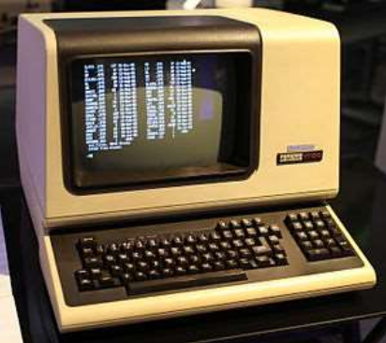
终端和shell
运行命令的程序是shell。
PC时代，可以使用程序模拟终端设备的行为。称为虚拟终端。
VT100终端

Slide 18
从名称上讲，现在很少区分终端和shell。因为在使用虚拟终端时，程序启动后一定要运行一个shell用于执行命令，看起来就像是一体的。

Slide 19
shell
shell本身就是一个程序，主要工作是运行命令，并把命令输出的结果呈现给用户。
shell的实现版本有很多，Ubuntu默认使用bash作为默认的shell。

Slide 20
shell与命令
bash的位置在/bin/bash。
大多数命令也是一个程序文件，本质上和bash没有不同。

Slide 21
命令的分类
内建命令：属于shell的一部分，是shell自带的，。
外部命令：独立存在的一个程序文件，存在于某一目录下。
比如，ls命令所在路径是/bin/ls。

Slide 22
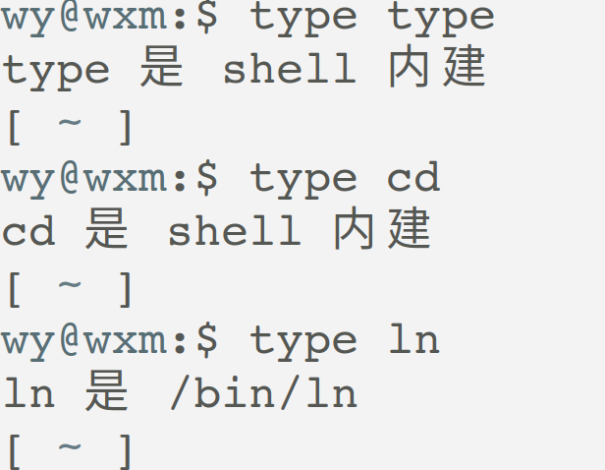
如何确定命令的类型
type用于检测命令的类型。
type本身是内建命令，可通过type type验证。

Slide 23
如何知道命令所在路径
whereis/which可用于检测外部命令所在位置。
whereis显示的信息比较全面，除了命令所在路径，还包括命令联机文档路径。

Slide 24
查看命令的参考手册
Linux提供了命令使用方式的参考手册，也称为联机文档。
man命令用于此功能，man ls查看ls的联机文档。man查看的是外部命令。
对于内建命令，需要使用help：help cd。

Slide 25
命令的通用形式
命令的一般形式：命令 [选项] [参数]
选项往往用于控制程序的功能，一般以-开头，或者以--开头。但这不是必需的。
选项和参数本质上都是作为程序入口函数的参数。

Slide 26
shell是如何知道命令所在位置的？

Slide 27
shell与环境变量
环境变量指定了当前系统的一些参数，比如语言环境，终端颜色模式，当前所在目录，登录用户等。
shell通过环境变量中的PATH设置的路径查找命令。

Slide 28
shell与环境变量
命令env可以查看系统的环境变量。
使用echo $PATH可以输出默认搜索命令的路径。
PATH使用:分割路径。

Slide 29
shell与PATH环境变量
当在终端里输入命令并确认，shell会从PATH设置的路径逐个查找，如果文件存在则执行。
如果在两个目录中存在同名的程序，则先找到救执行，不会继续寻找。

Slide 30
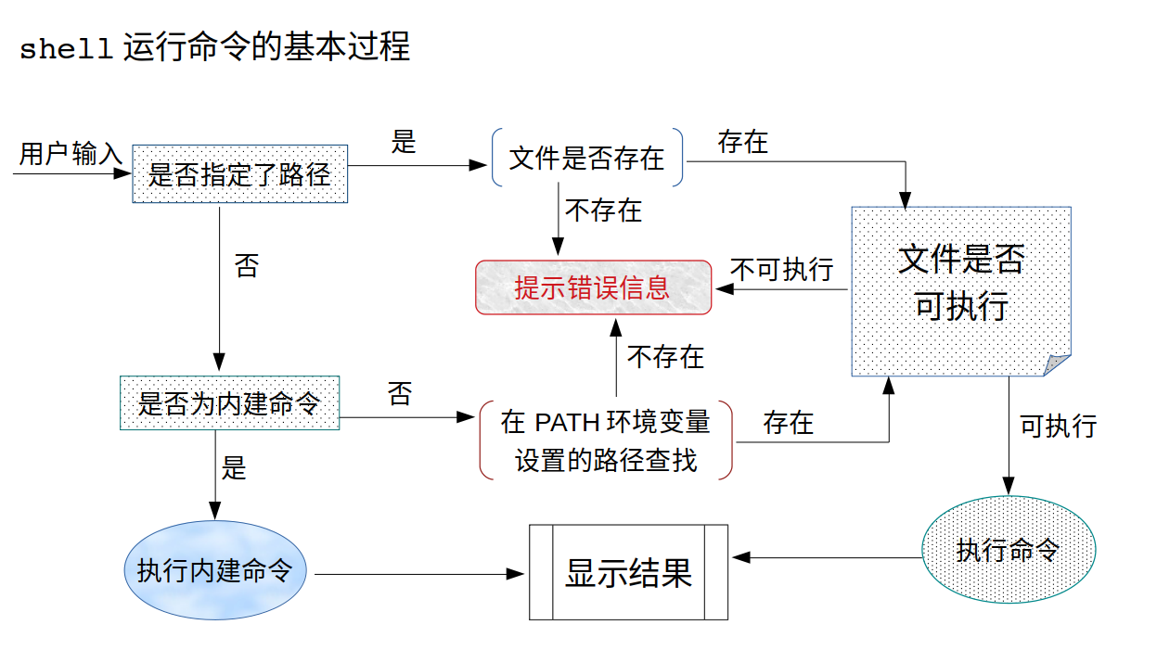

Slide 31
shell快捷操作
Ctrl+L清理屏幕，等同于clear命令。
Ctrl+W按词删除，空格分割表示一个单词。
方向键‘上’可以查找之前输入过的命令。
Ctrl+C终止当前执行的命令。
Ctrl+A跳转到行首，Ctrl+E跳转行尾。

Slide 32
shell常用命令
命令 | 说明 | 示例
mkdir | 创建目录 | mkdir abc mkdir -p a/b/c (如果父级目录不存在自动创建)
rmdir | 删除空目录 | rmdir abc
touch | 创建空文件 | touch a.c
cat | 显示文件内容 | cat /etc/passwd cat -n /etc/group 显示行号

Slide 33
shell常用命令
命令 | 说明 | 示例
cp | 复制文件/目录 | cp abc tmp/bcd cp -R tmp/ backup/ （复制目录）
rm | 删除文件/目录 | rm abc rm -rf tmp/ （删除目录，目录可以不为空）
echo | 输出字符串 | echo ‘Hello Linux’
mv | 移动文件/目录 | mv abc bcd （这是重命名操作） mv tmp/ backup/ （移动目录不需要-R）

